Slide 1

¿Cuánto demora en caer?

Slide 2

¿Cuánto demora en caer?
Si se deja caer una bolita desde la azotea del Sky Costanera, ¿cuánto tiempo creen que tardará en llegar al suelo?
Si se deja caer desde la mitad de la altura, ¿cuánto tiempo creen que tardará en llegar al suelo?
Si se deja caer una pelota de tenis desde la azotea del Sky Costanera, ¿demorará menos o más que la bolita en llegar al suelo? ¿Por qué?
Notes:
Con estas preguntas se busca que sus estudiantes expongan ideas preconcebidas sobre la caída de objetos, como por ejemplo:
Al caer de la mitad de la altura, la bolita tardará la mitad del tiempo.
La pelota de tenis debe demorar menos tiempo que la bolita en llegar al suelo, porque es más pesada.

Slide 3
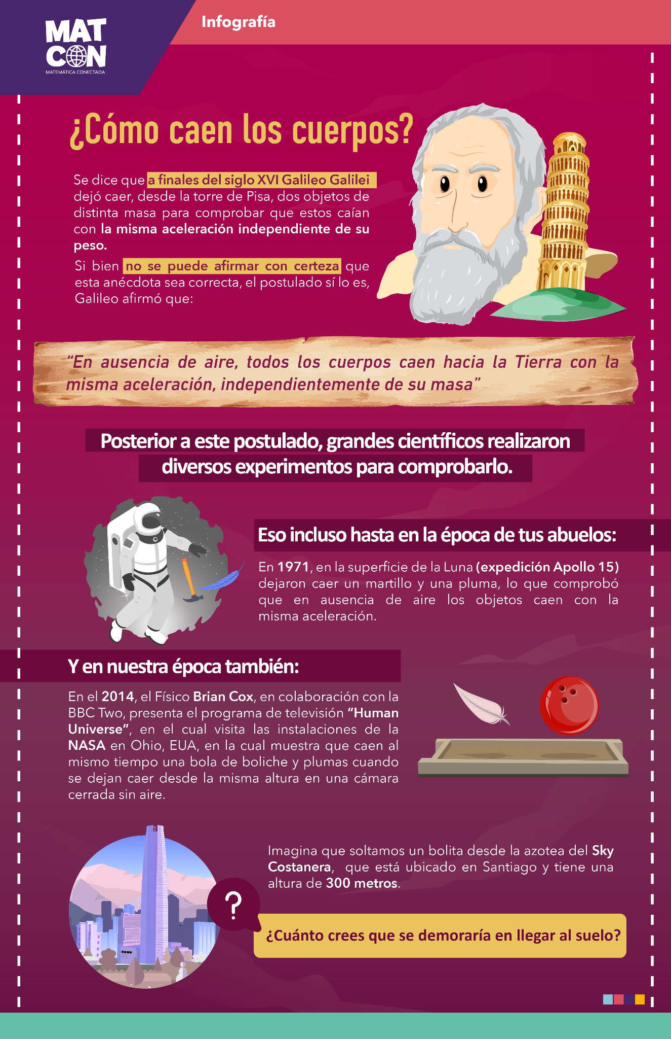
¿Cuánto demora en caer?
¿Cuál era el objetivo del experimento de Galileo Galilei?
¿Qué magnitudes físicas están involucradas en la caída de los objetos y cómo se relacionan entre sí?
¿Por qué crees que se siguen realizando experimentos de caída de objetos?

Slide 4
¿Cuánto demora en caer?
Ideas sobre los tiempos de caída y efecto del aire:
El tiempo de caída es independiente del peso del cuerpo.
El roce con el aire se opone a la caída, por lo que es de esperar que la pelota de tenis, que tienen una superficie mayor a la de la bolita, demore más en llegar al suelo.
En objetos pequeños y aerodinámicos el efecto del roce del aire es menor. En este caso, al considerar una bolita, el roce con el aire se puede despreciar.

Slide 5

¿Cuánto demora en caer?
Utiliza este recurso GeoGebra que simula la caída libre de un objeto y responde las siguientes preguntas:
¿Cuánto tarda en caer el objeto desde 300 metros de altura?
¿Cuánto tarda en caer el objeto desde 150 metros de altura?
Notes:
Invite a sus estudiantes a revisar el siguiente recurso que simula un objeto en caída libre. Es necesario mencionar que la simulación no considera el efecto del roce con el aire sobre el objeto.
Respuestas:
Según el recurso, el tiempo de caída desde 300 metros de altura es de t = 7,75 segundos
Según el recurso, el tiempo de caída desde 150 metros de altura es de t = 5,48 segundos

Slide 6
¿Cuánto demora en caer?
Si la bolita se deja caer desde 150 metros, ¿demora la mitad del tiempo que si se deja caer desde 300 metros?
Notes:
Pida a sus estudiantes que comparen los valores observados en la simulación con los valores estimados previamente, y respondan la pregunta planteada
Guíe a sus estudiantes para que concluyan que la relación entre altura y tiempo de caída no es proporcional.
El objeto acelera por acción de la gravedad, por lo que el tiempo en caer desde la mitad de la altura será distinto a la mitad del tiempo que ocupó en cubrir esa distancia.

Slide 7

Presentación del problema
Dada la altura en que se deja caer un objeto, ¿cómo podemos calcular el tiempo de caída?
Notes:
No se espera una respuesta inmediata de parte de sus estudiantes. Lo que se busca con esta pregunta es introducir la construcción de conocimientos.

Slide 8

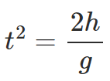
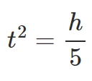
¿Cuánto demora en caer?
Hay una rama de la física que estudia el movimiento de los objetos, en la cual se modelan estos movimientos mediantes expresiones matemáticas.
En el caso de la caída libre, el tiempo t (en segundos) que tarda en caer el objeto desde una altura h (en metros), en ausencia de roce está dada por:
Donde g es la aceleración de gravedad, que en el contexto escolar se aproxima a 10 m/s² para simplificar los cálculos. Si reemplazamos este valor en la ecuación anterior y simplificamos, nos queda:
Notes:
Note que, para esta situación, dado el contexto, las unidades de medida se asumen presentes en los valores de las variables, por lo que no es necesario que se involucren en los cálculos.

Slide 9
Actividad 1
¿Cuánto tiempo tarda en caer al suelo un objeto que se deja caer desde una altura de 45 metros, usando la expresión anterior?
Notes:
Propicie una discusión en la que sus estudiantes reconozcan que:
Al reemplazar la altura de 45 metros en la expresión se obtiene que t^2 = 9.
Determinar el tiempo t es encontrar un número que multiplicado por sí mismo dé como resultado 9.
Esto corresponde a resolver el problema inverso de elevar una potencia.
Las y los estudiantes no deberían tener dificultades para determinar que el número que están buscando es 3.

Slide 10
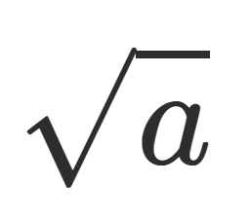
Definición
La raíz cuadrada del número a es b si y sólo sí:
b² = a con a ≥ 0 y b ≥ 0
La raíz cuadrada de a se denota
Notes:
Comente que, de acuerdo a la definición anterior, el 3 corresponde a la raíz cuadrada de nueve, esto es √9 = 3
Es muy importante que haga notar lo siguiente a sus estudiantes:
Si pensamos en un número que multiplicado por sí mismo dé como resultado 9, debemos considerar dos resultados, 3 y -3
Sin embargo, solo el 3, que es un valor positivo, corresponde con la definición de la raíz cuadrada de 9 .

Slide 11
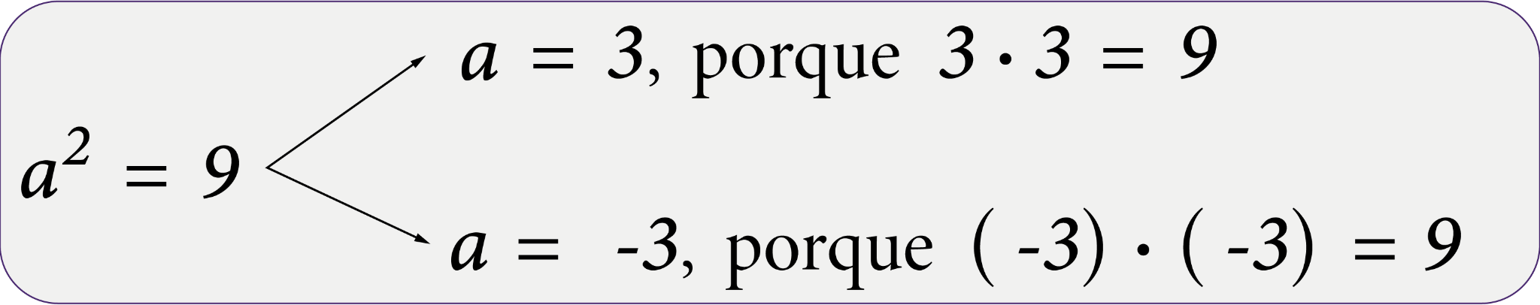
Actividad 1
Si pensamos en un número que multiplicado por sí mismo dé como resultado 9, debemos considerar dos resultados, 3 y -3.
Sin embargo, solo el 3, que es un valor positivo, corresponde con la definición de la raíz cuadrada de 9.

Slide 12
Actividad 1
¿Cuál es el valor de ?
¿Cuál es el valor de ?
¿Cuál es el valor de ?
Notes:
Para que las y los estudiantes apliquen este conocimiento adquirido sobre las raíces cuadradas, proponga que resuelvan los siguientes ejercicios
Los y las estudiantes deberían poder calcular sin problema estas raíces, indicando que las soluciones son 4, 6 y 9, respectivamente.
t=√2

Slide 13
Importante
Un número cuadrado perfecto es un número que se obtiene al elevar al cuadrado un número natural, es decir, es un número cuya raíz cuadrada es un número natural.
Los primeros cuadrados perfectos son: 1, 4, 9, 16 ,25,36 ,49 ,64 ,81 ,100 , …..
Notes:
A continuación, introduzca la definición de número cuadrado perfecto:

Slide 14
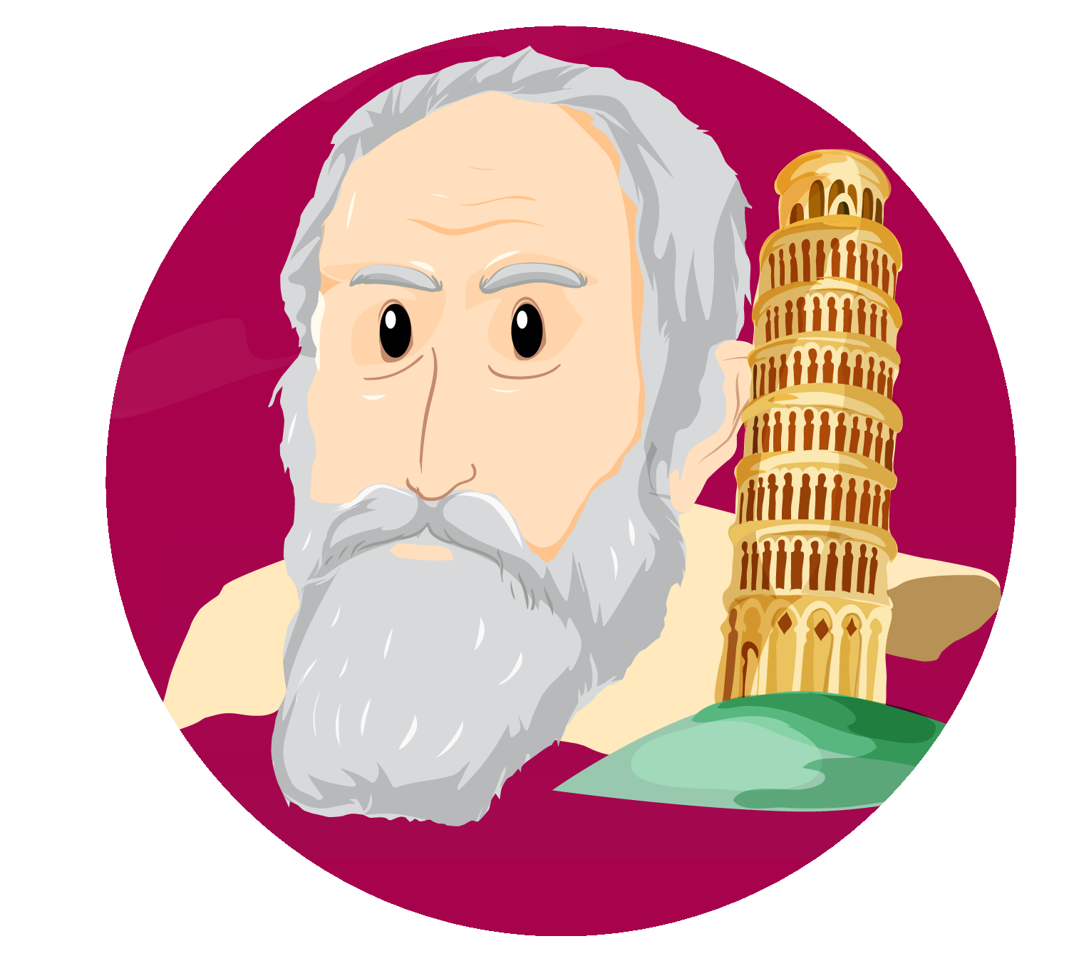
Actividad 2
¿Cuánto tiempo tarda en caer al suelo un objeto que se deja caer desde una altura de 10 metros?
Notes:
Dé un tiempo para que sus estudiantes reemplacen la altura por el valor dado en la pregunta, llegando a una respuesta de la forma t²=2
t=√2

Slide 15
Actividad 2
¿ es un número entero?
Notes:
Se espera que las y los estudiantes no tengan dificultad para responder que √2 no es entero.
Coménteles que exploraremos una manera de encontrar una expresión decimal para la √2
Posteriormente, guíe a sus estudiantes en el siguiente razonamiento:
De acuerdo a lo anterior, 1 < 2 < 4.
Si calculamos la raíz cuadrada de cada uno de los números de la desigualdad, se tiene que √1 < √2 < √4.
Esto permite concluir que 1 < √2 < 2).

Slide 16
Actividad 2
¿Entre qué cuadrados perfectos se encuentra el número 2?
Notes:
Se espera que sus estudiantes determinen que el valor se encuentra entre los cuadrados perfectos 1 y 4.
Posteriormente, guíe a sus estudiantes en el siguiente razonamiento:
De acuerdo a lo anterior, 1 < 2 < 4.
Si calculamos la raíz cuadrada de cada uno de los números de la desigualdad, se tiene que √1 < √2 < √4.
Esto permite concluir que 1 < √2 < 2).

Slide 17
Actividad 2
¿Cómo podemos estimar sin usar la calculadora?
Notes:
Destaque que √2 es un número decimal entre 1 y 2, menciónele a sus estudiantes que tienen el desafío de estimar el valor de √2 para lo cual invítelos a trabajar en grupos en el ítem 2 de la Actividad 2 de la Hoja de Actividades.

Slide 18
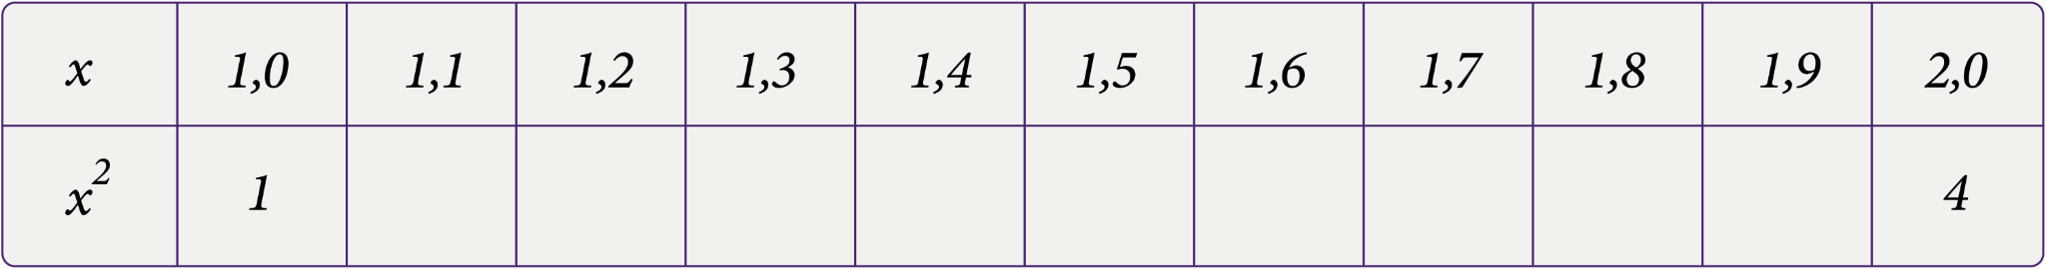
Actividad 2
2. Completen la siguiente tabla:
Notes:
Dé un tiempo para que las y los estudiantes trabajen en completar la tabla, hágales notar que están buscando dónde ubicar √2, para eso es útil utilizar el razonamiento anterior. Por lo que ahora queda buscar entre qué valores cuadrados de la tabla se encuentra el 2, para así encontrar entre qué decimales se encuentra √2. Esto podrán hacerlo contestando las preguntas de los ítem 3, 4 y 5 de la Actividad 2 de la Hoja de Actividades.

Slide 19
Actividad 2
3. ¿Entre qué valores de 𝒙² se encuentra el 2?
4. ¿Entre qué valores de 𝒙 se ubica ?
5. ¿Cuál es el valor de hasta la primera cifra decimal? ¿Ese valor es
exactamente ?
Notes:
Con las preguntas del ítem 5 se espera que sus estudiantes concluyan que el valor encontrado no es exactamente el valor de √2 y que el proceso se puede continuar para encontrar más decimales.
Comente con sus estudiantes que si bien se puede seguir realizando el mismo trabajo de la tabla para continuar acotando el valor entre 1,4 y 1,5, dado el propósito de la actividad no se continuará con este proceso en esta actividad.
En este momento podemos concluir que, el tiempo que tarda un objeto que se deja caer desde una altura de 10 metros es √2, aproximadamente 1,4 segundos.

Slide 20
Actividad 2
2. Completen la siguiente tabla:
x | 1,0 | 1,1 | 1,2 | 1,3 | 1,4 | 1,5 | 1,6 | 1,7 | 1,8 | 1,9 | 2,0
x² | 1 | 1,21 | 1,44 | 1,69 | 1,96 | 2,25 | 2,56 | 2,89 | 3,24 | 3,61 | 4
Notes:
Cada valor de la segunda fila de la tabla corresponde al cuadrado del valor de la primera fila, por ejemplo, 4 es el valor de 2^2), por lo tanto, el resto de los valores faltantes en la tabla quedarán de la siguiente forma:

Slide 21
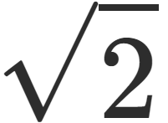
Actividad 2
3. Al completar la tabla, se puede ver que el número 2 se encuentra entre los valores 𝒙²=1,96 y 𝒙²=2,25.
4. Ya que el número 2 se encuentra entre los valores 𝒙²=1,96 y 𝒙²=2,25, la se encontrará entre las raíces de esos valores, es decir, entre 1,4 y 1,5.
5. Dado que el valor de está entre entre 1,4 y 1,5, el valor de hasta la primera cifra decimal es 1,4.

Slide 22
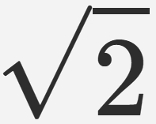
Actividad 2
6. ¿Ese valor es exactamente ?
Notes:
Con la última pregunta se espera que sus estudiantes concluyan que el valor encontrado no es exactamente el valor de raíz de 2 y que el proceso se puede continuar para encontrar más decimales.
Comente con sus estudiantes que si bien se puede seguir realizando el mismo trabajo de la tabla para continuar acotando el valor entre 1,4 y 1,5, dado el propósito de la actividad no se continuará con este proceso.
En este momento podemos concluir que, el tiempo que tarda un objeto que se deja caer desde una altura de 10 metros es raíz de 2, que es aproximadamente 1,4) segundos.

Slide 23

Actividad 2
7. Si se deja caer una bolita desde la azotea del Sky Costanera (300 m), ¿cuánto tiempo creen que tardará en llegar al suelo?. Responde entre qué valores enteros se encuentra ese tiempo de caída.
Notes:
Con esta pregunta se espera que sus estudiantes ocupen la fórmula para el tiempo de caída t^{2}=h/5, obteniendo que t es igual a la raíz de 60. Luego, que 60 es un valor que se encuentre entre los cuadrados perfectos 49 y 64, por lo tanto, el tiempo de caída t se encontrará entre los 7 y 8 segundos.
Este resultado puede ser comparado con el que entregaba el recurso GeoGebra cuando se soltaba un objeto desde 300 metros, el cual indicaba que esta caída debería demorar 7,75 segundos.

Slide 24
Sistematización
En el modelo de la situación, el tiempo es una potencia de exponente 2 (cuadrado de un número), por lo que encontrar el tiempo es buscar un número que multiplicado por sí mismo dé ese valor.
A este proceso de encontrar el inverso al cuadrado de un número, se le denomina calcular la raíz cuadrada de un número.
Esto se debe a que la aceleración de gravedad causa que los objetos caigan más rápido cuanto más tiempo estén en caída, por lo que el objeto va recorriendo mayores distancias en la misma fracción de tiempo.
El tiempo de caída es independiente del peso del objeto.
Notes:
En base a lo realizado en clases, sistematice las siguientes ideas:

Slide 25
¿Cuánto demora en caer?

